Slide 1
Estudio de necesidades de formación profesional del personal del Ámbito Administrativo
Informe de resultados

Slide 2
Objetivo General:
Orientar el otorgamiento de becas para estudios superiores en necesidades reales de formación del ámbito administrativo del Poder Judicial.

Slide 3
Objetivos Específicos:
Determinar las necesidades de educación superior en el ámbito administrativo del Poder Judicial, mediante procesos de consulta para la potencialización del recurso humano.
Priorizar por áreas disciplinarias las necesidades de formación universitaria correlacionadas con el desempeño profesional del ámbito administrativo del Poder Judicial.
Enlazar las necesidades de formación profesional con la oferta de educación superior costarricense.

Slide 4
PROTOCOLO METODOLÓGICO
Tipo estudio
Es una consulta tipo cuantitativa, basada en la mediación numérica y el análisis estadístico, para establecer patrones de comportamiento.
Detalle de la población a consultar
La población por consultar son las personas que ocupan puestos de jefatura administrativas y coordinadores de unidad, dado que poseen una visión integradora de las necesidades institucionales en conjunto con los perfiles profesionales de los equipos de trabajo que lideran

Slide 5
Descripción de instrumento de recolección de datos
El instrumento consta de tres partes:
I Parte: preguntas para caracterización de las personas informantes.
II Parte: se divide en 08 campos del saber (disciplinas universitarias), en las que se deben priorizar las áreas del conocimiento que tengan estrecha relación con las necesidades de profesionalización superior de la oficina.
III Parte están otros cuestionamientos de interés para el objeto de estudio.

Slide 6
Alcance del estudio
Nombre del puesto | Cantidad de puestos | Plazas propietarias | Plazas vacantes
Profesionales 1 y 2 | 530 | 427 | 103
Profesional en informática 1 y 2 | 190 | 167 | 23
Jefes Administrativos | 114 | 91 | 23
Coordinadores de unidad | 82 | 81 | 1
Profesionales en derecho, Inspectores judiciales y Asesores | 56 | 33 | 23
Integrante Consejo Superior y Direcciones | 23 | 7 | 16
Medicina y Odontología | 18 | 13 | 5
TOTALES | 1013 | 819 | 194

Slide 7
Campos disciplinarios del estudio
Campos
Interdisciplinarios
Administración
Arquitectura y Construcción
Informática
Auditoría
Salud Integral
Derecho
Comunicación y uso de la información

Slide 8
Presentación de datos

Slide 9
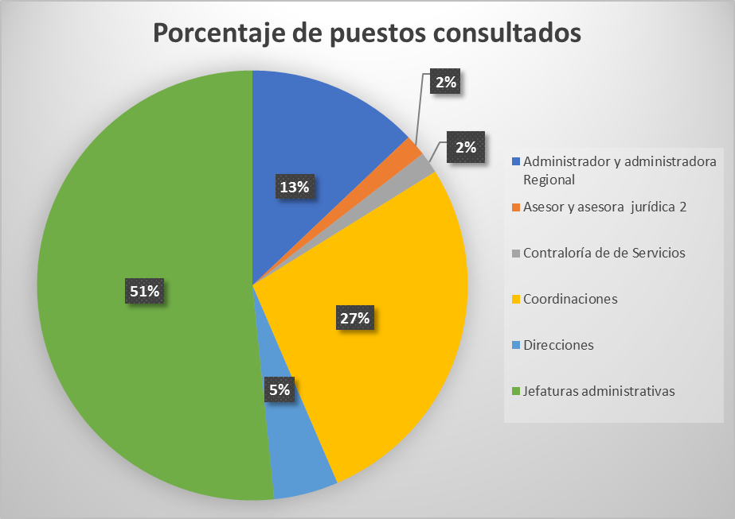
Población consultada
El instrumento se distribuyó a un total 176 personas, al cierre de la consulta la muestra corresponde a 63 personas. A continuación, se muestra los puestos que ocupan las personas consultadas.

Slide 10
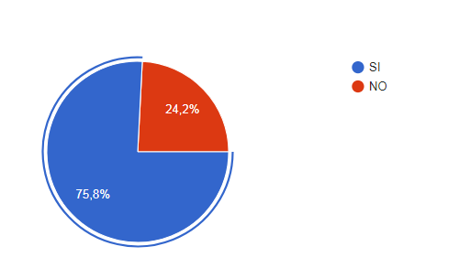
Percepción sobre la necesidad
de procesos de profesionalización
universitaria del personal.
¿La oficina que dirige necesita personas profesionalizadas a nivel de posgrados universitarios?

Slide 11
Tipo de respuesta | Respuestas obtenidas
Explicaciones afirmativas | “…esto ayuda a tener una visión más amplia en la toma de decisiones de los profesionales, ampliar el conocimiento de los mismos brindando un mejor abordaje de casos y mayor soporte a la Jefatura” | En realidad, sí, las funciones que llevan a cabo cada día requieren de mayor conocimiento para satisfacer una sociedad cada más más avanzada. | En vista de la materia por nosotros fiscalizada, entre más formación pueda tener el personal, se considera de impacto para el desarrollo del trabajo. | No es un requisito establecido en el perfil, pero la formación a ese nivel le permite un grado de madurez y conocimiento mayor que es de mucho provecho. | Para las funciones del puesto se requiere mucha profesionalización y especialización. El grupo es interdisciplinario
Explicaciones negativas | Con la Licenciatura es suficiente | Debido a que las funciones que se desempeñan en la oficina son acordes a los grados académicos que actualmente se tienen establecidos. | El perfil es atinente a nivel profesional requerido. | No se requiere porque la guía didáctica dada por las universidades es suficiente para el desempeño de las funciones. Además, por ser funciones específicas que no vas a encontrar en las universidades solo con la práctica diaria. | Los grados requeridos son a nivel de Licenciatura y técnicos

Slide 12
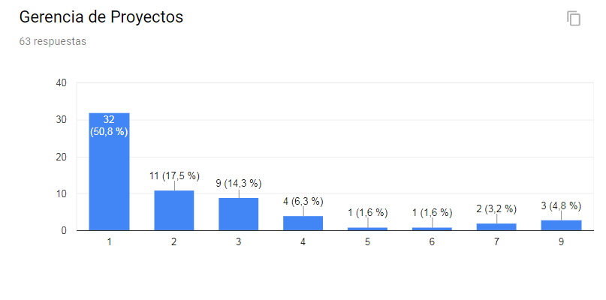
Campos Interdisciplinarios

Slide 13
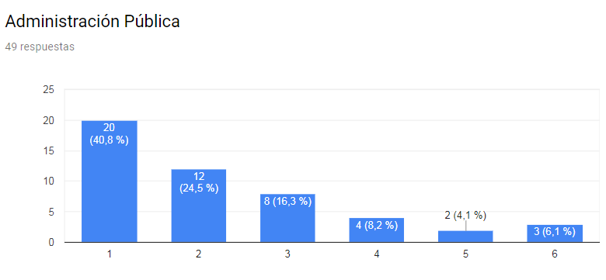
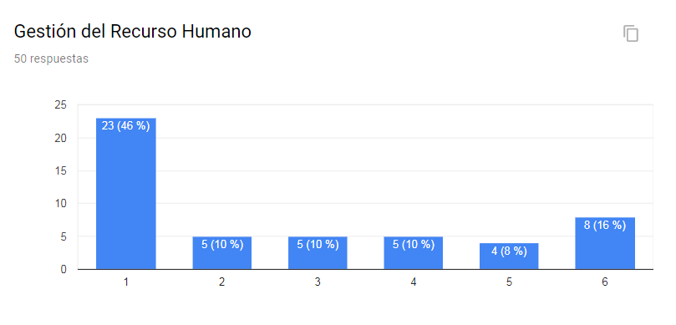
Administración

Slide 14
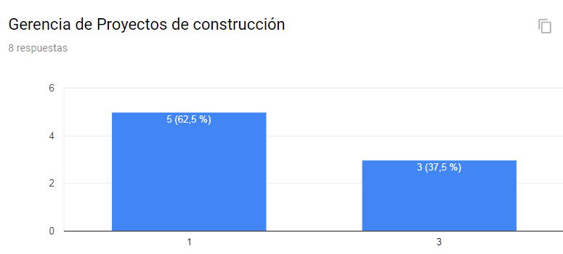
Arquitectura y Construcción

Slide 15
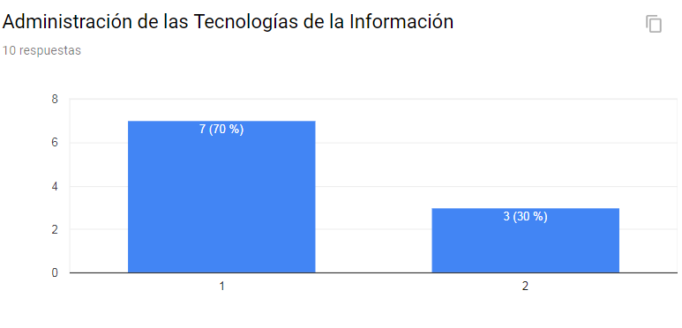
Informática

Slide 16
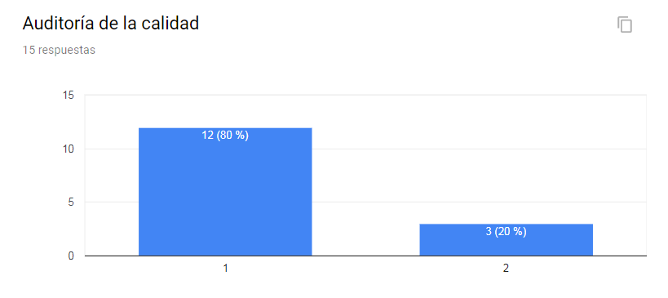
Auditoría

Slide 17
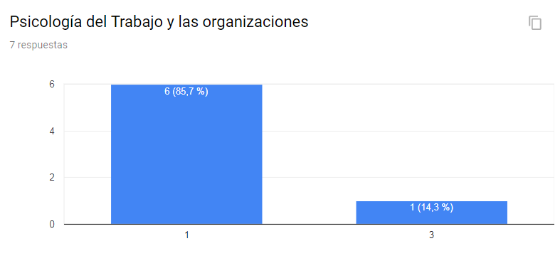
Salud Integral

Slide 18
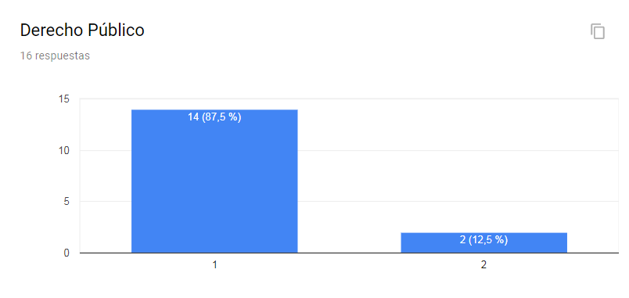
Derecho

Slide 19
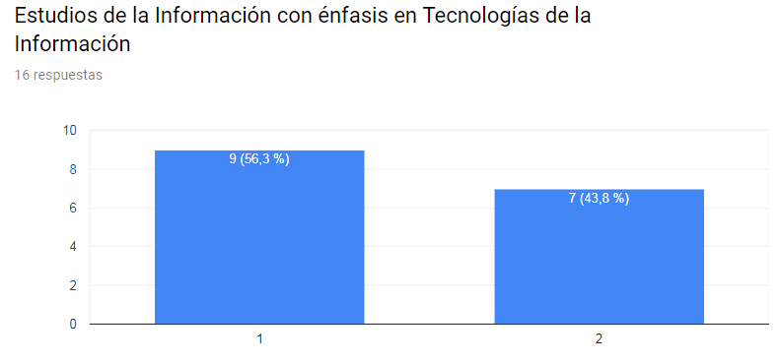
Comunicación y manejo de la información

Slide 20
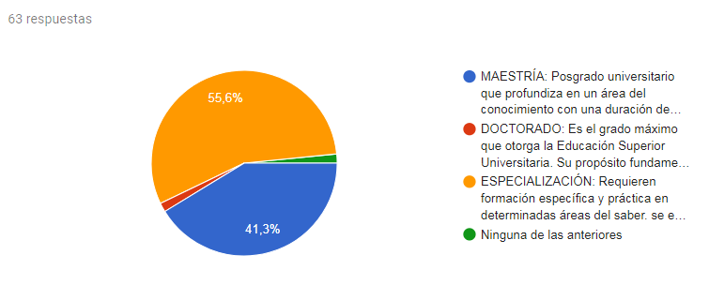
Percepción sobre los tipos de posgrados y su efectiva dentro la realidad del ámbito administrativo del Poder Judicial.

Slide 21
Cuadro resumen
Campos | Áreas de conocimiento priorizadas | Alta prioridad según
Interdisciplinarios | Gerencia de Proyectos | 50.8%
Administración | Gestión del Recurso Humano | 46%
 | Administración Pública | 40,8%
Arquitectura y Construcción | Gerencia de Proyectos de Construcción | 62.5%
Informática | Administración de las Tecnologías de la Información | 70%
Auditoría | Auditoría de la Calidad | 80%
Salud Integral | Psicología del Trabajo y las Organizaciones | 85,7%
Derecho | Derecho Público | 87,5%
Comunicación y uso de la información | Estudios de la información con énfasis en Tecnología de la Información | 56%

Slide 22
Conclusiones generales
Las personas en puestos de jefatura aprueban la formación universitaria como un mecanismo para solventar las necesidades profesionalización de las oficinas.
El ámbito administrativo está compuesto por una diversidad de áreas disciplinarias que requieren distintas ofertas de profesionalización.
Además de la formación universitaria se requieren otras ofertas de tanto internas como externas que respondan a la diversidad de necesidades del ámbito administrativo.

Slide 23
Conclusiones generales
Existe un interés en procesos de Especialización, lo que implica una revisión de las ofertas en esta modalidad tanto a nivel nacional como internacional y demuestra un énfasis por lo práctico.
Los posgrados universitarios interdisciplinarios son una oferta relevante en temas de interés institucional, y responden a la amplitud de campos disciplinarios del ámbito administrativo, por lo cual se hace relevante un estudio de ofertas de este tipo.

